Slide 1
人人店厂家版介绍

Slide 2
产品定义：
“厂家”可在后台开设管理具有三级分销和三级合伙人的代理商人人店，并能通过后台同时管理所有代理商。可动态设置代理商收款方式、商品线、供货等级值、发货方式等；实时监控代理商订单、会员、推客、合伙人等信息；实现统一的渠道管理、渠道监控、数据统计等，更利于品牌化运作。

Slide 3
应用场景：
使用人群：供货经销商；
回报方式：加盟费 + 手续费；
平台优势：零软件维护 + 迭代优化 + 案例推广；

Slide 4
主要功能：
三级代理：厂家添加管理一级，一级添加管理二级，二级添加管理三级；
收款方式：经销商收款方式可设为厂家代收或独立收款；
发货方式：支持上级或厂家代发货；
库存计数：厂家库存+采购库存；
商品线：厂家默认三条商品线，经销商可代理一条商品线；
供货管理：上级设置下级商品供货价；

Slide 5
厂家功能概况：
商城-订单 | 订单 | 订单模块增加订单类型，显示供货订单
供货-商品 | 发布商品 | 添加代理商品，设置所属商品线、供货价、
 | 经销商品 | 经销商品列表，支持从店铺导入商品，支持商品名称搜索
 | 库存紧张 | 库存紧张商品列表，支持库存预警设置，支持商品名称搜索
 | 仓库商品 | 无库存商品列表，支持商品名称搜索
 | 商品导入 | 淘宝商品导入
 | 商品线 | 设置商品线，展示商品线所属商品，商品线默认三条
供货-经销商 | 经销概况 | 供货信息统计，支持供货交易额前十经销商
 | 经销商 | 经销商信息列表，支持多条件搜索，支持一键管理子店信息
 | 提现管理 | 展示经销商账户基本信息，审核经销商提现申请
 | 等级设置 | 经销商等级设置
经营产品

Slide 6
经销商功能概况：
商城-订单 | 订单 | 订单模块增加订单类型，显示供货订单
经销-商品 | 经销商品 | 经销商品列表，支持商品名称搜索
 | 库存紧张 | 库存紧张商品列表，支持库存预警设置，支持商品名称搜索
 | 仓库商品 | 无库存商品列表，支持商品名称搜索
经销-经销商 | 经销概况 | 供货信息统计，支持供货交易额前十经销商
 | 经销商 | 经销商信息列表，支持多条件搜索，支持一键管理子店信息
 | 采购订单 | 向上级发起采购，订单列表及详情，支持取消、退货等操作

Slide 7
厂家 vs 商超
对比项 | 厂家版 | 商超版
公众号 | 认证服务号 | 认证服务号
商品管理 | 厂家发布，有库存发货 | 子店发布，发货
库存管理 | 自有库存+共享库存 | 自有库存
收款方式 | 厂家代收 OR 子店自收 | 商超代收
店铺数量 | / | 限制
商品线 | 三条 | 无
子店有效期 | 与厂家一致 | 默认设置
子店等级 | 三级 | 无

Slide 8
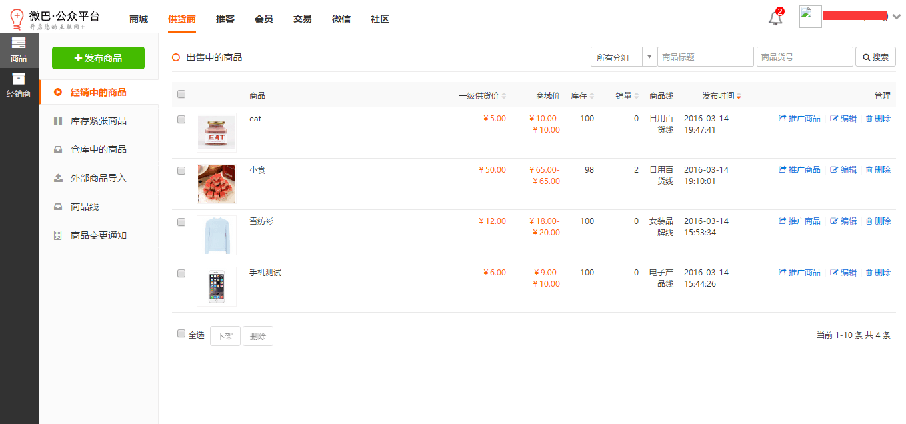

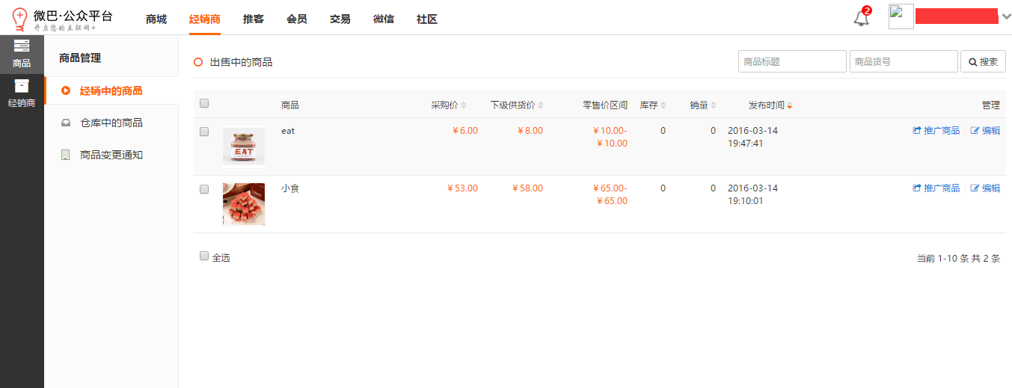
商品管理

Slide 9
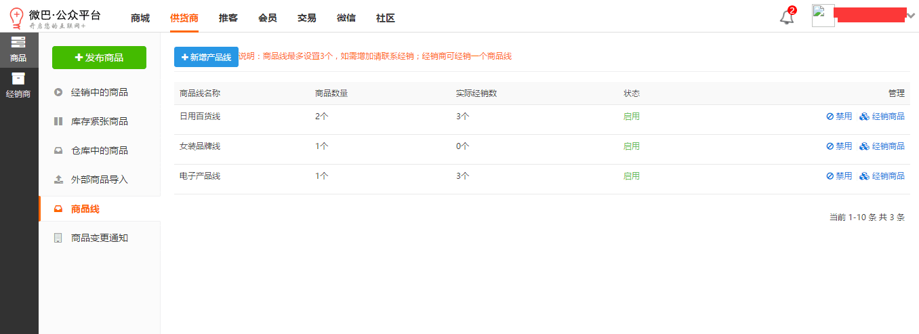
商品线管理

Slide 10
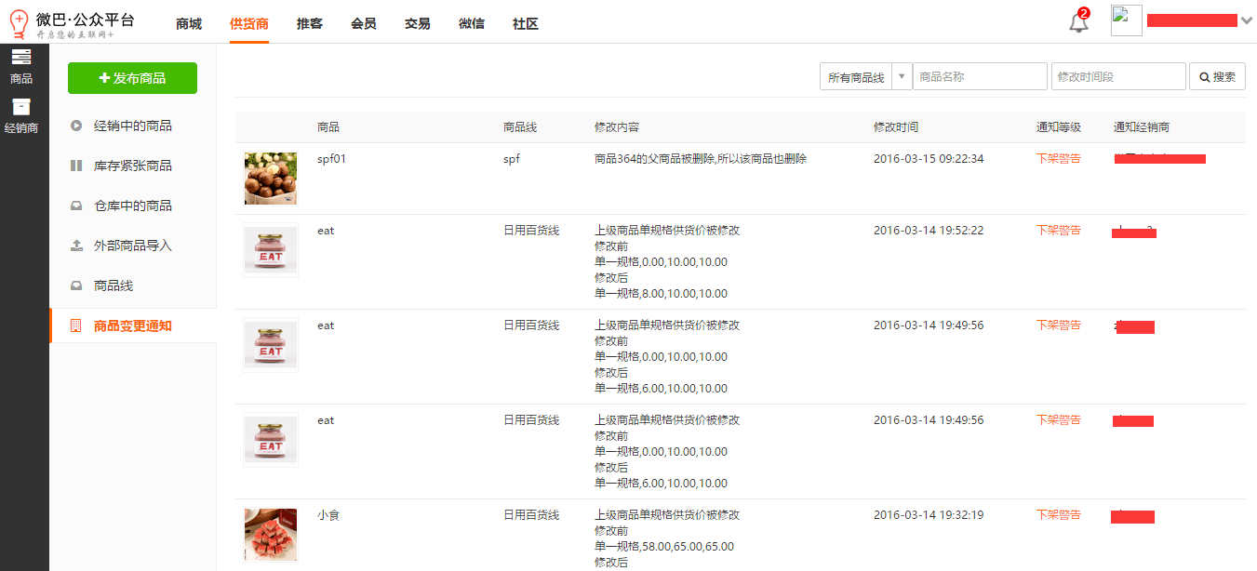
商品信息变更通知

Slide 11
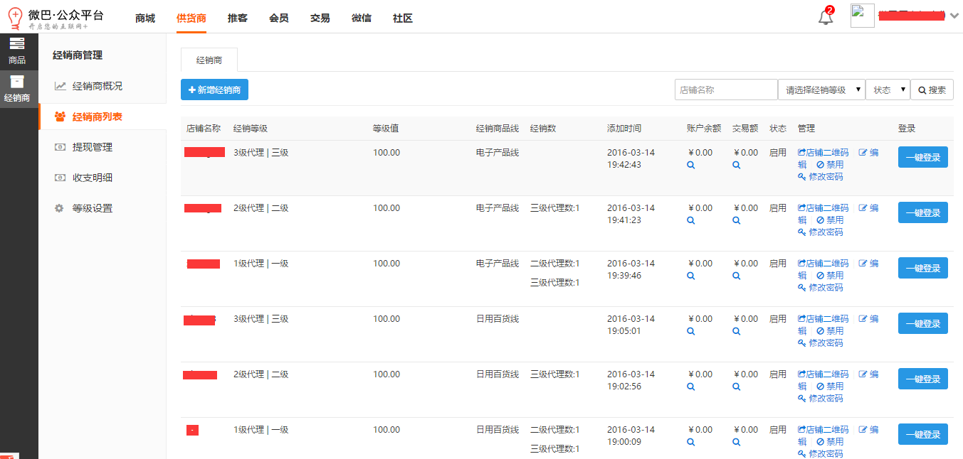
经销商管理

Slide 12
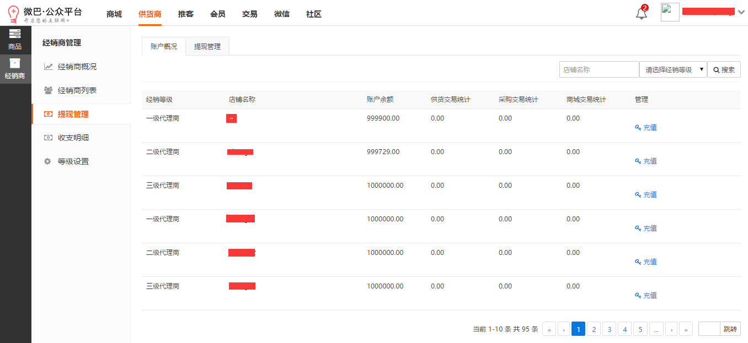
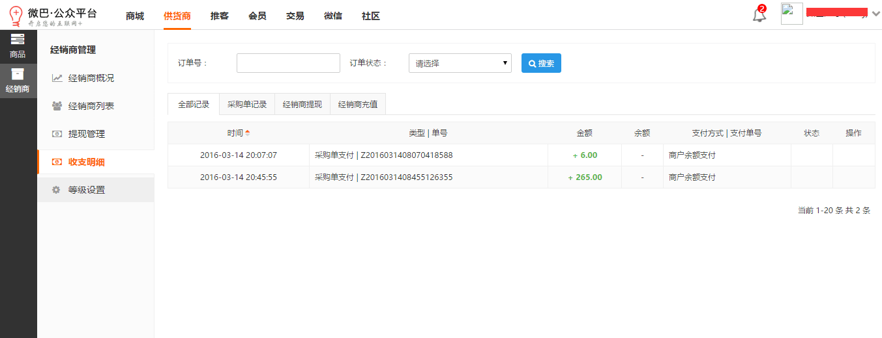
经销商代收管理

Slide 13
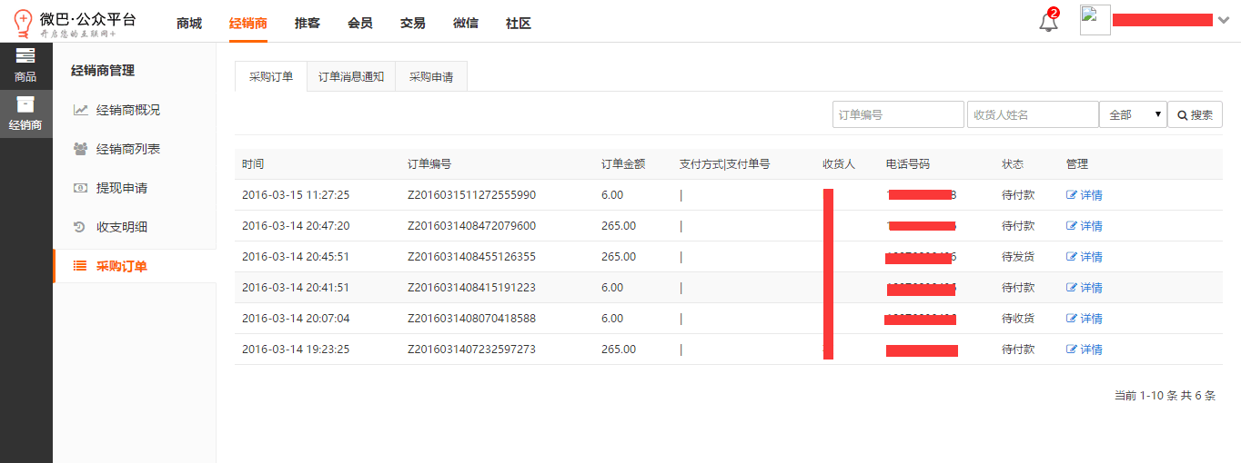
经销商采购订单

